Slide 1
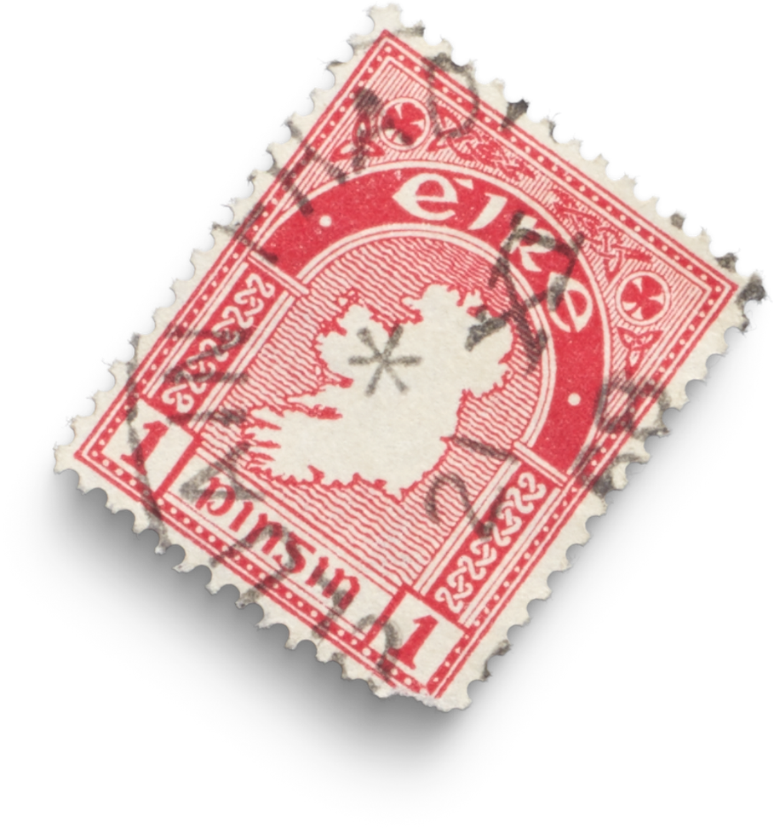
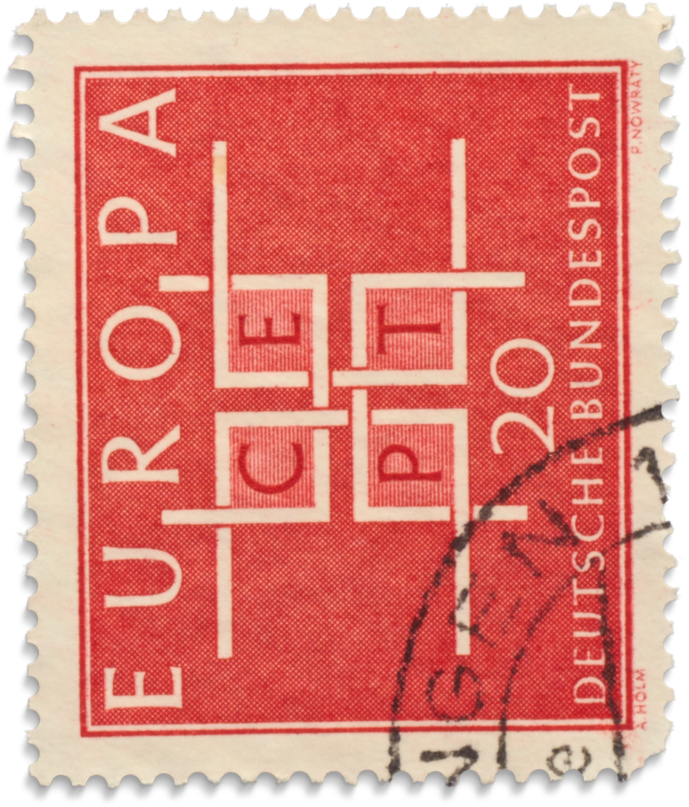
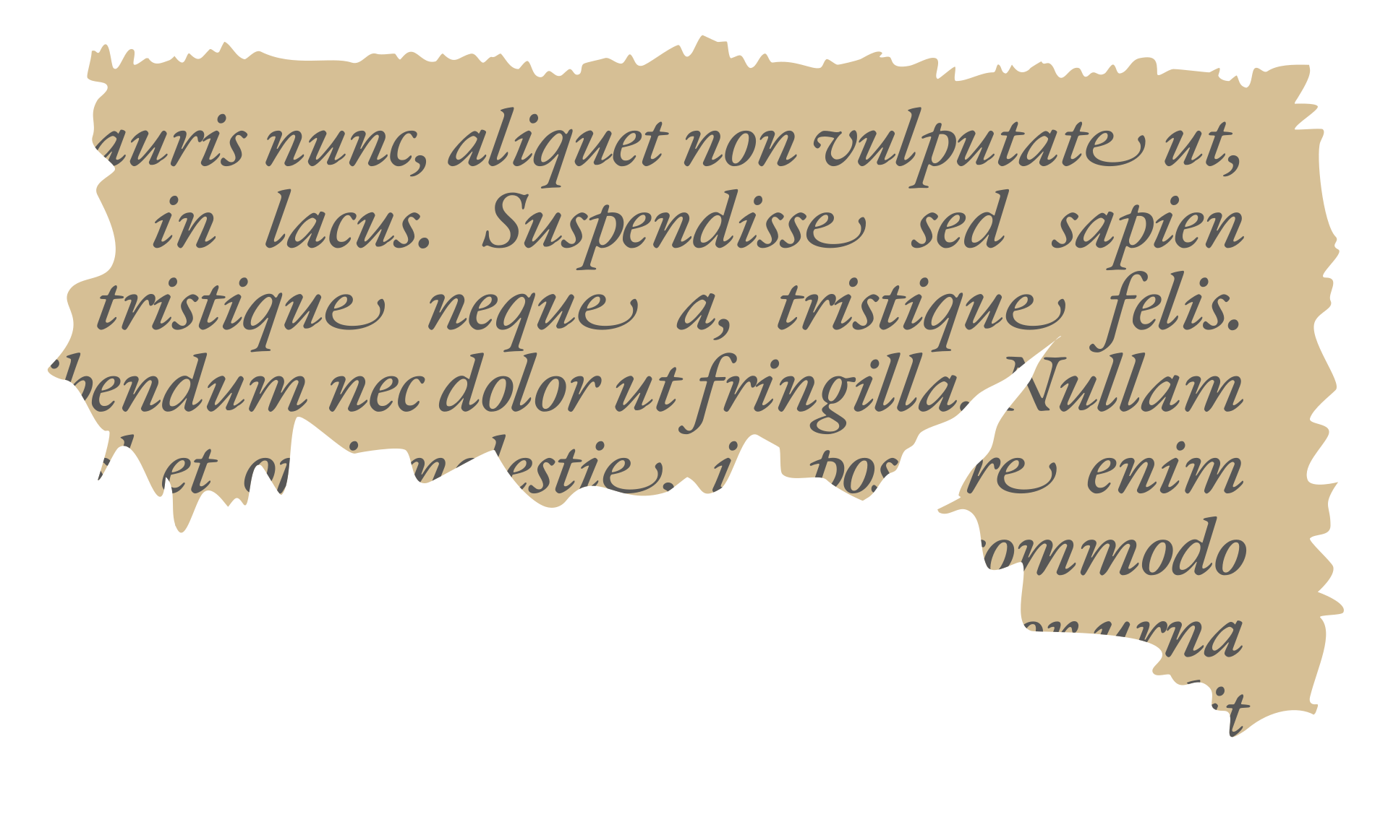


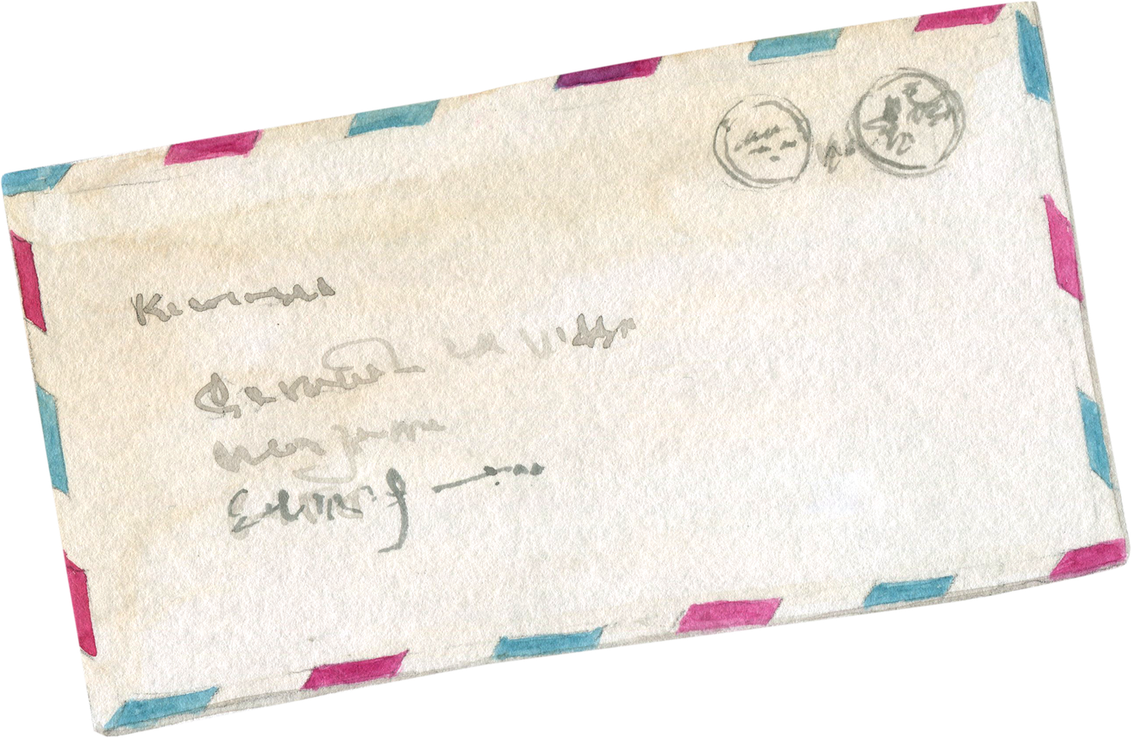

“FLUXPOST KIT”
IL FRANCOBOLLO
NELLA POETICA FLUXUS
TAVOLO DEI POSTALI, LIVORNO”
3 ottobre 2026
Laura Monaldi

Slide 2

Fluxus è un movimento artistico interdisciplinare nato ufficialmente nel 1962 a Wiesbaden, durante un festival organizzato da George Maciunas, che concepisce l’arte non come oggetto ma come processo, gesto e modo di vivere, in continuità con la vita quotidiana e in opposizione alla cultura borghese, professionale e commercializzata.
Fluxus nasce da un gesto radicale: abolire la distanza tra arte e vita, poichè "l'azione è di per sé opera d'arte e la vita stessa appartiene all'arte",
Fluxus sovverte l’arte dall'interno, sostenendo che "l'arte è facile e che tutto è arte". Ne risulta una pratica rivoluzionaria e democratica, ironica e irriverente, sociale e collettiva, che sottrae la creazione al genio individuale e al circuito del riconoscimento istituzionale.
A tenere insieme questi fili è il koan di Robert Filliou, forse la formulazione più nota della poetica fluxus: «L'arte è ciò che rende la vita più interessante dell'arte». L’arte è quindi uno strumento, un dispositivo che restituisce intensità all'esperienza quotidiana e trova il proprio compimento nel ritorno alla vita.
Fluxus:
l'arte oltre l'arte

Slide 3
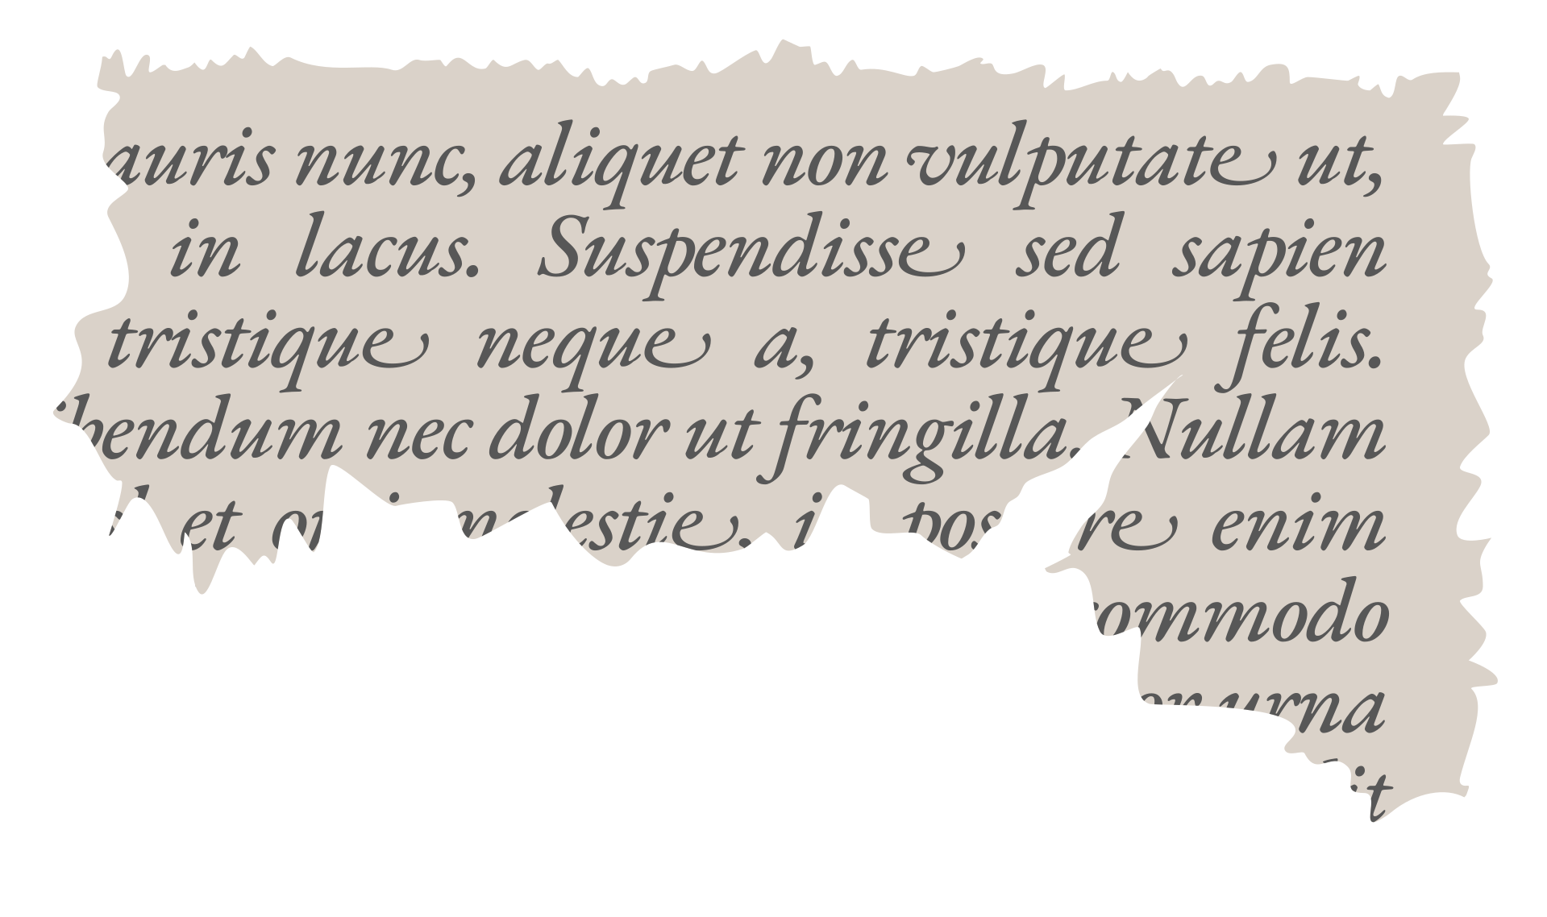
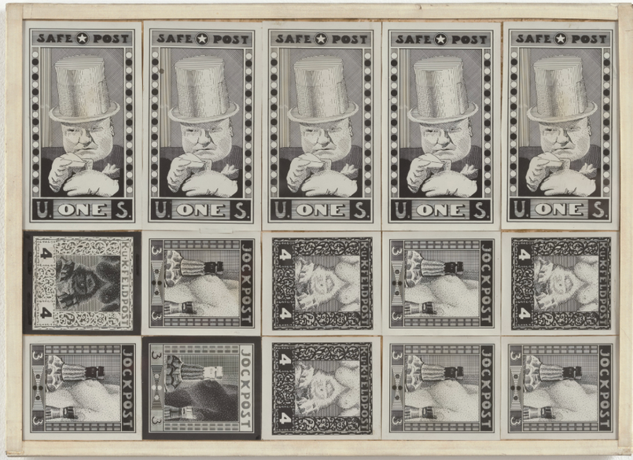
Il francobollo
nelle opere Fluxus
In questo orizzonte il francobollo è un oggetto quasi ideale. È un piccolo supporto seriale, prodotto in migliaia di esemplari e privo di aura. Contraffarlo, in forma ludica e dichiaratamente non fraudolenta, significa toccare uno dei simboli più capillari del potere istituzionale e rovesciarne la funzione.
Il francobollo Fluxus è insieme immagine, documento e dispositivo di circolazione. Esiste soltanto se viaggia, e quindi fa del canale postale il luogo stesso dell'opera.
Robert Watts
Modello meccanico per i francobolli Safepost / KuK Feldpost / Jockpost autopubblicati dagli artisti, 1961

Slide 4
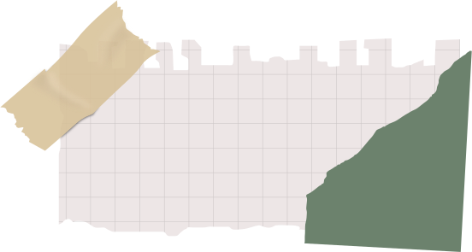
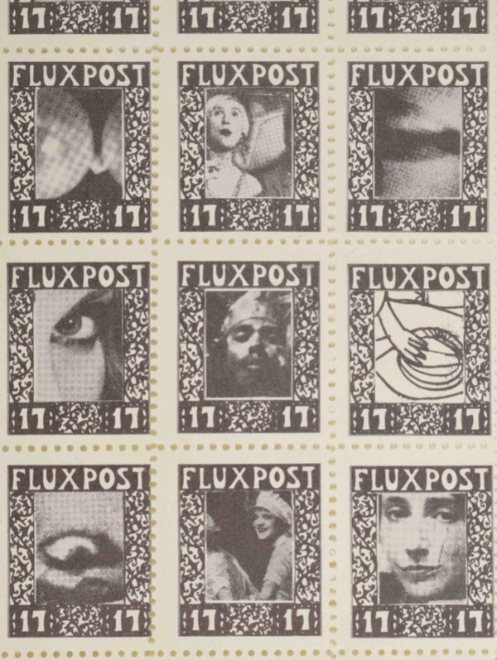
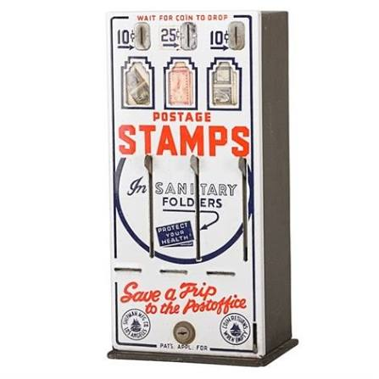
Il contributo più organico è di Robert Watts, che tra il 1962 e il 1963 realizza i Yam Stamps e la serie di fogli di francobolli "surplus" (USA Surplus Postage). Sono francobolli d'artista che imitano il formato ufficiale ma ne sostituiscono l'iconografia con immagini ironiche o disorientanti. Watts li fa circolare anche attraverso un distributore automatico, il Postage Stamp Machine, che sposta l'opera dal registro della contemplazione a quello della fruizione quotidiana e dell'acquisto. Il gesto rientra nel clima del Yam Festival (1962-63), concepito con George Brecht e organizzato da Watts, dove la posta è già una piattaforma di azione.

Slide 5
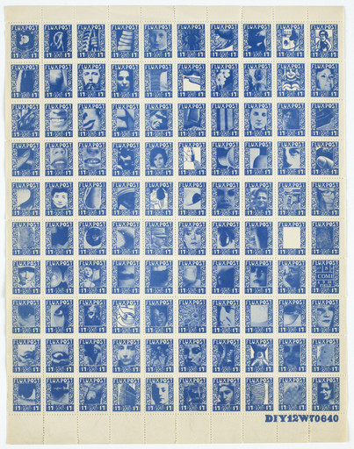
Il foglio più celebre, Fluxpost 17-17, risale al 1964 e divenne il simbolo grafico del movimento: una griglia di 17×17 francobolli con ritratti di uomini anziani e seri di inizio Novecento, ironica parodia dei ritratti ufficiali sui francobolli di Stato. Questo foglio fu incluso per anni nei Fluxkit e nei Fluxpost Kit prodotti da Maciunas.

Slide 6
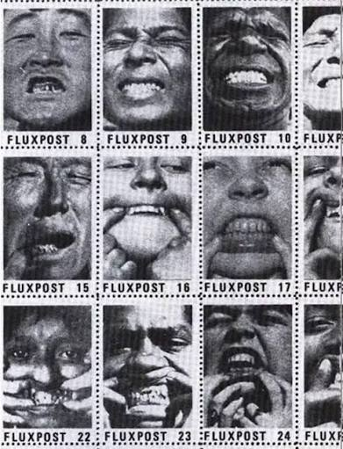
George Maciunas trasforma l'intuizione in progetto editoriale. Dagli anni Sessanta, e con maggiore sistematicità nella seconda metà dei Settanta, concepisce la Fluxpost come fogli di francobolli e cartoline Fluxus, cioè un sistema di comunicazione parallelo con propria grafica, tirature e distribuzione. La logica è quella del design seriale che caratterizza tutta la sua produzione, dalle Fluxbox ai Fluxkit. I francobolli riprendono l'estetica dei valori postali, con dentellatura, tagli, valore e cornice, ma li riempiono di materiali eterogenei: immagini, testi e frammenti di partiture. Il Postal Kit fa del francobollo un elemento di un kit più ampio, con l'idea di un'opera che l'utente completa, usa e spedisce.
George Maciunas, Fluxpost

Slide 7
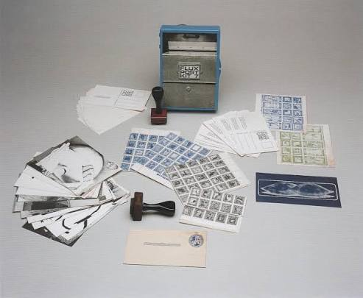
Nel 1966–1967, George Maciunas lanciò il Fluxus Postal Kit (o Flux Post Kit 7), un multiplo contenuto in una scatola di plastica con etichetta offset, progettato per permettere uno scambio postale interamente controllato da Fluxus. Il multiplo conteneva:
  Scatola di plastica con etichetta stampata offset, spesso raffigurante una cassetta della lettere.
  Fogli di francobolli Fluxpost (principalmente il 17-17 di Watts).
  Timbro di annullamento Fluxus ("Fluxpost cancellation mark") con la legenda "The Inconsequential Is Coming", creato da Ken Friedman nel settembre 1966.
  Cartoline postali con interventi artistici.
  Buste da lettera personalizzate.
  Oggetti vari (a volte cartoncini certificati, eventi, giochi postali).
Il contenuto variava da copia a copia, secondo la logica del multiplo fluxus: ogni kit era un'antologia aperta, un oggetto-collezione in divenire.
George Maciunas, Flux Post Kit 7

Slide 8
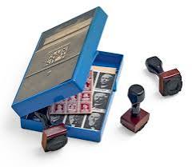
Il Postal Kit non fu mai concepito come oggetto da collezione: fu, fin dall'origine, uno strumento operativo, che esigeva di essere attivato per compiersi. Il suo funzionamento, nella pratica, era di una semplicità quasi rituale.
L'utente – artista, collezionista, corrispondente – sceglieva una delle buste o delle cartoline contenute nella scatola e vi affidava un messaggio, un evento, un disegno, un'opera. Al posto dei francobolli ufficiali applicava poi quelli del foglio Fluxpost incluso nel kit, come il celebre 17-17 di George Watts: francobolli privi di valore legale, il cui valore era interamente simbolico, giacché certificavano l'appartenenza di chi spediva al circuito Fluxus. A suggellare l'operazione interveniva il timbro di gomma, anch'esso compreso nel kit, che annullava i francobolli imprimendovi la frase «The Inconsequential Is Coming», tratta da un evento di Ken Friedman.
Il gesto sostituiva l'annullo postale ufficiale e istituiva un sistema di validazione interno, autonomo, che rispondeva soltanto alle regole del movimento.

Slide 9
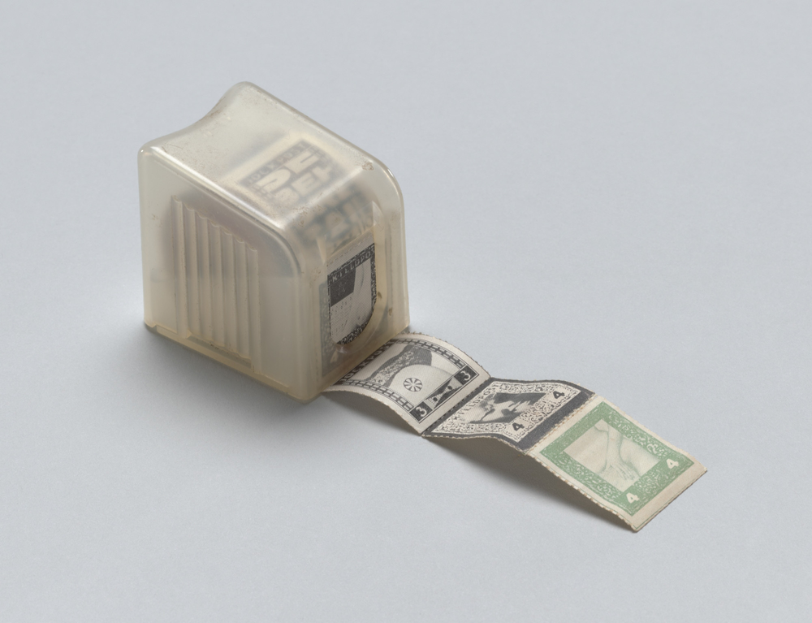
La corrispondenza così preparata veniva quindi affidata al servizio postale ordinario.
A sua volta in possesso di un Postal Kit o di altri materiali Fluxus, poteva rispondere con lo stesso sistema, dando vita a una rete di scambi interamente fluxus. Ogni spedizione diventava così un'opera in transito, un evento postale nel quale si realizzava concretamente la poetica dell'anti-arte e della democratizzazione del gesto creativo.
In questo meccanismo trovano applicazione alcuni princìpi cardine del pensiero Fluxus, come l’interattività: l'opera resta incompiuta finché il partecipante non scrive, timbra e spedisce, e solo la sua azione la porta a compimento.
Robert Watts. Stamp Dispenser. c. 1962–63

Slide 10
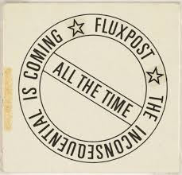
George Maciunas assemblava i kit nel proprio magazzino-officina a SoHo, a New York, dove conservava l'inventario completo delle edizioni Fluxus in forma non assemblata. All'arrivo di un ordine selezionava i componenti – scatola, francobolli, timbri, cartoline, buste –, applicava l'etichetta e spediva il kit pronto all'uso. Questo metodo artigianale e modulare permetteva variazioni pressoché infinite, rendendo ciascun esemplare unico pur restando, a rigore, un multiplo. Il Postal Kit si inscrive così in una serie più ampia di Fluxkit e di Flux Year Box, che Maciunas produsse dal 1964 fino alla fine degli anni Settanta, sempre secondo la logica del «magazine tridimensionale», un contenitore di opere multiple di artisti diversi.

Slide 11
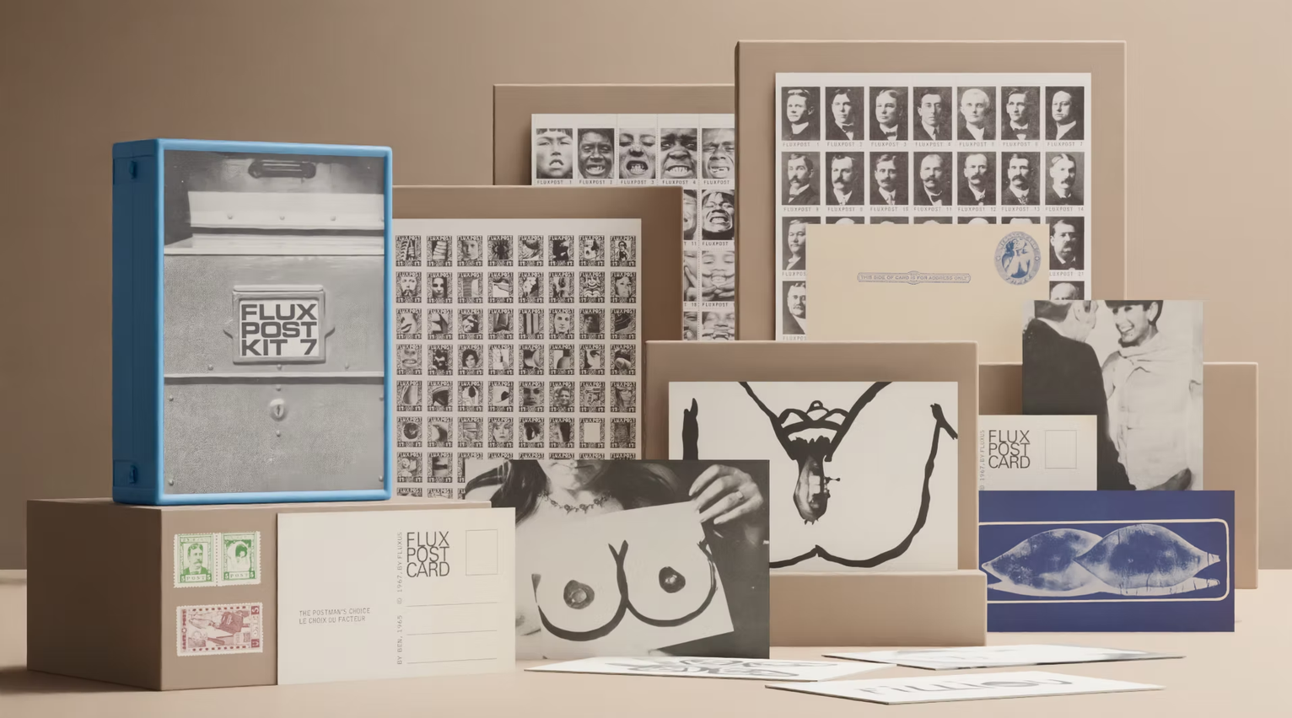
I principali artisti i cui lavori furono inclusi nei Fluxpost Kit e nei fogli Fluxpost includono: Robert Watts, Ken Friedman, Ben Vautier, George Maciunas, James Riddle, Robert Filliou, Daniel Spoerri
Altri artisti fluxus che produssero francobolli, cartoline o materiali postali nel contesto del movimento includono: Eric Andersen, Ay-O, George Brecht, Joe Jones, Alison Knowles, Takehisa Kosugi, Shigeko Kubota, Benjamin Patterson, Mieko Shiomi, e molti altri della rete internazionale.

Slide 12

Il Fluxpost non fu un episodio marginale ma il cuore operativo della poetica fluxus: attraverso la posta, gli artisti realizzarono concretamente l'utopia di un'arte democratica, nomade, anti-gerarchica e anti-mercantile. Il francobollo divenne il minimo formato possibile per un'opera d'arte, e al tempo stesso il massimo simbolo di sovversione burocratica.

Slide 13
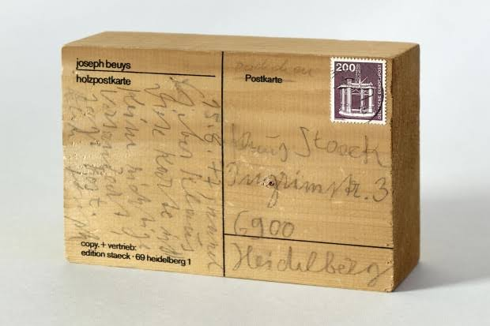
Il francobollo Fluxus opera su tre piani.
  Sul piano semiotico mostra che il segno postale è convenzione, e come tale manipolabile.
  Sul piano politico espone la natura autoritativa dell'emissione statale, e la parodia lo rende un gesto di critica istituzionale.
  Sul piano estetico sancisce l'equivalenza tra opera e multiplo, in coerenza con l'ideale fluxus di un'arte accessibile e non gerarchica.
Joseph Beuys

Slide 14
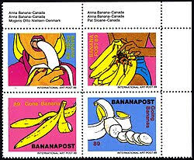
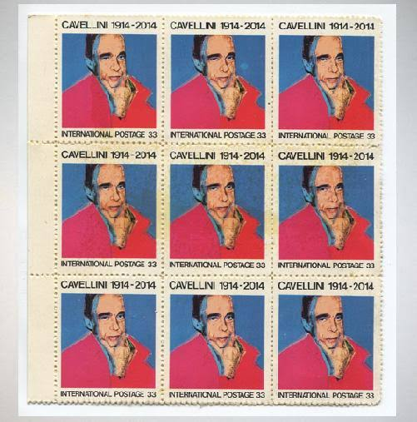
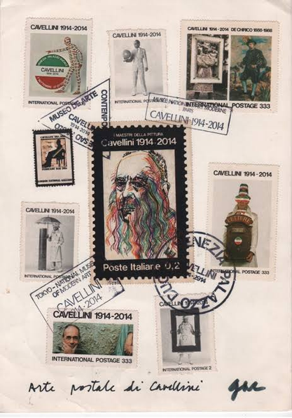
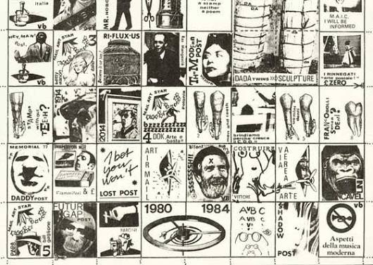
L'intuizione di Watts e di Maciunas ha generato l'artistamp, oggi un genere riconosciuto con protagonisti propri: Anna Banana e Ulises Carrión (che teorizza l'Erratic Art Mail International System) sul piano internazionale, mentre in Italia si pensi a Vittore Baroni, a Ruggero Maggi e a Guglielmo Achille Cavellini, che porta il gesto verso l'autocelebrazione ironica, per poi spostarsi nell’ambito verbovisivo e sperimentale, nei quali il timbro, il francobollo e la busta diventano materiali di scrittura a pieno titolo.
Anna Banana
Guglielmo Achille Cavellini
Vittore Baroni

Slide 15
Grazie per l’attenzione

